Slide 1
Fundamentos de ingeniería de software
Tema 16: [Modelos de proceso]
DFD por niveles y mini-especificaciones

Slide 2
Recordando…
Diagrama de flujos de datos:
Es una herramienta que permite visualizar un sistema como una red de procesos funcionales, conectados entre sí por conductos (flujos) y tanques de almacenamiento (repositorios) de datos.
Proporciona un punto de vista de un sistema, el orientado a funciones.

Slide 3
Recomendaciones al elaborar DFD
Elegir nombres con significado para los procesos, flujos, almacenes y terminadores.
Numerar los procesos.
Redibujar el DFD tantas veces como sea necesario estéticamente.
Evitar los DFD demasiado complejos (Menos de 6 procesos).
Asegurarse de que el DFD sea internamente consistente y que también lo sea con cualquier DFD relacionado con él.
Etiquete los procesos de manera que se puedan identificar las funciones que el sistema está llevando a cabo.

Slide 4
DFD por niveles
Anteriormente se sugirió que debían evitarse los DFD demasiado complejos, pero si el sistema es intrínsecamente complejo y tiene decenas o incluso cientos de funciones que modelar. ¿Qué debemos hacer?
La respuesta es organizar el DFD global en una serie de niveles de modo de que cada uno proporcione sucesivamente más detalles sobre una porción del nivel anterior.
El DFD de primer nivel consta de solo una burbuja, que representa el sistema completo; los flujos de datos muestran las interfaces entre el sistema y los terminadores (Diagrama de Contexto).

Slide 5
DFD por niveles
Los números en las burbujas sirven también para relacionar una burbuja con el siguiente nivel de DFD, que la describe más a fondo.
Ejemplo: El proceso 3 del nivel 0 (figura 0) se asocia con un DFD inferior, conocido como figura 3, las burbujas de la figura 3 se numeran 3.1, 3.2, 3.3, etc.
Si una burbuja tiene nombre (debe tenerlo), este se utiliza en la figura de nivel inmediato inferior como nombre de la figura.
Ejemplo: si la burbuja 2.2, se llama CALCULAR IMPUESTO DE VENTA, entonces la figura 2.2, que parte la burbuja 2.2 en más detalle debe etiquetarse ‘figura 2.2: CALCULAR IMPUESTO DE VENTA’.

Slide 6
¿Cuántos niveles puede tener un DFD?
Cada DFD debe tener en lo posible, hasta 6 burbujas y almacenes relacionados.
Si se ha partido un sistema grande en tres niveles, pero sus DFD de nivel más bajo contienen 20 burbujas, entonces falta un nivel más por lo menos.
Existe otro consejo para la mini- especificación de proceso de una burbuja de nivel más bajo y es que sino podemos escribirla razonablemente en una hoja, entonces quiere decir que es muy compleja y necesitamos un nivel más.

Slide 7
¿Existen reglas acerca del número de niveles de un sistema típico?
En un sistema simple, se encontrarán probablemente dos o tres niveles.
En uno mediano, tendrá generalmente de tres a seis niveles.
Y uno grande, tendrá de cinco a ocho niveles.

Slide 8
¿Deben partirse todas las partes del sistema con el mismo nivel de detalle?
No, algunas partes del sistema pueden ser más complejas que otras y pueden requerir uno o más niveles de partición.

Slide 9
¿Cómo se muestran estos niveles al usuario?
Muchos usuarios querrán ver solo un diagrama: un usuario ejecutivo de alto nivel puede querer ver solo el diagrama de contexto, otro más operacional solo la parte que lo involucra.
Pero si alguien desea ver con más detalle el sistema, entonces tendrá sentido mostrar los diagramas de manera descendente; comenzando con el diagrama de contexto hasta el nivel más bajo de detalle.

Slide 10
¿Cómo asegurarse de que los niveles de DFD serán consistentes entre sí?
Este suele ser un tema crítico ya que en un gran proyecto podrían estarse encargando distintas personas de cada nivel.
Para asegurarnos existe una regla sencilla: los flujos de datos que entran y salen de una burbuja en un nivel dado deben corresponder con los que entran y salen en toda la figura en el nivel inmediato inferior que la describe.

Slide 11
¿Cómo se muestran los almacenes en los distintos niveles?
La redundancia se introduce deliberadamente. La regla es mostrar el almacén más alto, dónde sirve de interfaz entre dos o más burbujas (procesos); luego mostrarlo en cada diagrama de nivel inferior que describa más a fondo dicha burbuja de interfaz.
Los almacenes locales que utilicen solo las burbujas en una figura de menor nivel, no se muestra en el nivel superior; puesto que se incluye de manera implícita en un proceso de un nivel inmediato superior.

Slide 12
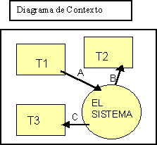
Ejemplo: DFD por niveles

Slide 13
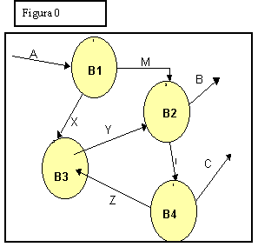
Ejemplo: DFD por niveles

Slide 14
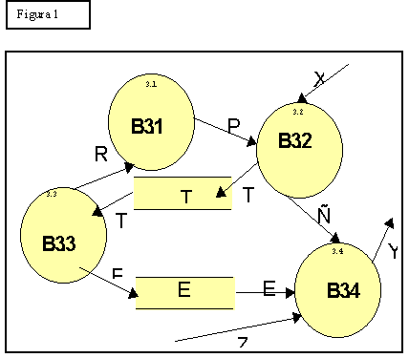
Ejemplo: DFD por niveles

Slide 15
¿Porque se necesita un diccionario de datos (DD) en un proyecto de desarrollo de sistemas?
No posee el atractivo gráfico de los diagramas; pero sin él, el modelo de los requerimientos del usuario no puede considerarse completo.
Es un listado organizado de todos los datos pertinentes al sistema, con definiciones precisas y rigurosas para que tanto el usuario como el analista tengan un entendimiento común de todas las entradas, salidas, componentes de almacenes y cálculos internos.

Slide 16
¿Porque se necesita un diccionario de datos (DD) en un proyecto de desarrollo de sistemas?
El diccionario de datos define los datos haciendo lo siguiente:
Define el significado de los flujos y almacenes que se muestran en el DFD.
Describe la composición de agregados de paquetes de datos que se muestran a lo largo de flujos, paquetes complejos (ej. Domicilio de un cliente), que pueden descomponerse en unidades más elementales (como ciudad, estado y código postal).
Describe la composición de los datos en los almacenes.
Especifica los valores y unidades relevantes de piezas elementales de información en los flujos de datos y en los almacenes de datos.
Describe los detalles de las relaciones entre almacenes que se enfatizan en un diagrama de entidad – relación.

Slide 17
Notación: Diccionario de datos
Existen muchos esquemas de notación comunes utilizados por los analistas de sistemas. El que se muestra a continuación es uno de los comunes y utiliza varios símbolos sencillos:
= esta compuesto de
+ y
() optativo(puede estar presente o ausente)
{} iteración
[] seleccionar una de varias alternativas
** comentario
@ identificador campo clave para almacén

Slide 18
Como mostrar el diccionario de datos al usuario.
El DD lo crea el analista durante el desarrollo del modelo del sistema, pero el usuario debe ser capaz de leerlo y entenderlo para poder verificar el modelo.
La aceptación del usuario de la notación del diccionario, es todo un tema; puesto que ésta se ve algo matemática; pero el número de símbolos que él debe aprender es muy pequeño.
Es muy difícil en realidad que el usuario quiera verificar el diccionario de datos; lo más probable es que verifique que el diccionario es correcto en conjunto con el DFD, el diagrama de entidad – relación, el diagrama de transición de estados o la especificación del proceso que este leyendo.

Slide 19
Especificaciones del Proceso
La especificación del proceso es la descripción de lo que sucede en cada burbuja primitiva de nivel más bajo en un DFD. También se las conoce como Mini- especificación.
El propósito de una especificación del proceso es bastante claro: define lo que debe hacerse para transformar entradas en salidas. Es una descripción detallada de la política de negocios del usuario que cada burbuja lleva a cabo.

Slide 20
Especificaciones del Proceso
Debe expresarse de una manera que puedan verificar tanto el usuario como el analista. Por esto se evita el lenguaje narrativo como herramienta de especificación, suele confundir cuando expresa condiciones booleanas compuestas (combinadas con AND, OR y NOT).
Debe especificarse en una forma que pueda ser comunicada efectivamente al público amplio que este involucrado. Puede suceder con tablas de decisiones, con el lenguaje estructurado o con otras herramientas de especificación; en gran medida dependerá del humor o la personalidad de los usuarios con los usuarios con los que se trate.

Slide 21
Herramientas principales de especificación.
Lenguaje Estructurado (español, ingles, etc.).
Pre/Post condiciones.
Tablas de Decisión.
Fluxogramas (Diagramas de flujo).

Slide 22
Lenguaje estructurado
Es un subconjunto de todo el idioma con importantes restricciones sobre el tipo de frases que pueden utilizarse y la manera en que puedan juntarse dichas frases.
Los verbos deben elegirse de un pequeño grupo de verbos orientados a la acción como: Registrar, eliminar, modificar, consultar, calcular, etc.
El lenguaje estructurado permite que se combinen frases en unas cuantas formas limitadas que se toman de las construcciones de la programación estructurada.
La construcción SI-ENTONCES-OTRO se utiliza para describir frases alternativas que se deben realizar según el resultado de la decisión binaria.
La construcción CASO se utiliza para describir frases alternativas que se efectuarán basándose en los resultados de una decisión multi-valuada.
La construcción HACER-MIENTRAS se usa para describir una frase que deberá llevarse a cabo repetitivamente hasta que alguna condición booleana se haga verdadera. Una variante es REPITE-HASTA.

Slide 23
Lenguaje estructurado: Ejemplo
Gran-total=0
HACER-MIENTRAS haya mas pedidos que procesar Total_de_pedidos = 0 LEER el siguiente pedido de PEDIDOS HACER-MIENTRAS haya mas artículos en el pedido Total_de_pedidos = Total_de_pedidos + numero_de_articulos FIN HACER
MOSTRAR numero_de_pedido, Total_de_pedidos Gran_total = gran_total + total_de_pedidos FIN HACER
MOSTRAR gran_total

Slide 24
Pre/post condiciones
Las pre/post condiciones son una manera conveniente de describir la función que debe realizar el proceso, sin decir mucho del algoritmo que se utilizará. Uno de los aspectos que la haría útil es cuando el analista está razonablemente seguro de que existen muchos algoritmos distintos que podrían utilizarse.
Las pre- condiciones describen todas las cosas que deben darse antes de que el proceso pueda comenzar a ejecutarse.
Las post- condiciones describen lo que debe darse cuando el proceso ha concluido.

Slide 25
Pre/post condiciones (Narrativa): Ejemplo
Precondición 1:
El comprador llega con un numero_de_cuenta que corresponde con un número de cuenta en CUENTAS, cuyo código_de_status se pone en "válido".
Postcondición 1:
Se produce una factura con numero_de_cuenta y monto_de_venta
Precondición 2:
La precondición 1 falla por algún motivo (el numero_de_cuenta no se encuentra en CUENTAS, o él código_de_status no es "valido")
Postcondición 2:
Se produce un mensaje de error.

Slide 26
Tablas de decisión
Se utilizan cuando el proceso debe producir alguna salida o tomar alguna acción basada en decisiones complejas. En especial si las decisiones se basan en diversas variables distintas y dichas variables pueden tomar diversos valores.
Si existen N variables con valores binarios, entonces existirán 2^n reglas distintas.
Debe discutirse cada regla con el usuario para asegurarse de que se ha identificado la acción o acciones correctas para cada combinación de variables.

Slide 27
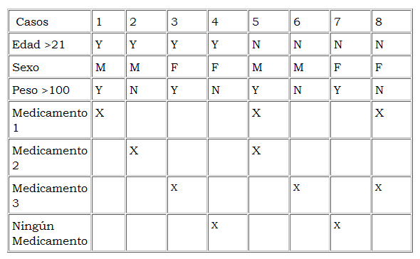
Tablas de decisión: ejemplo

Slide 28
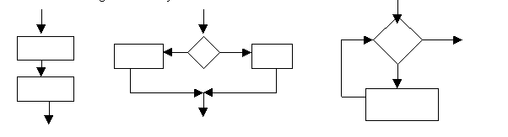
Fluxogramas
Si el diagrama de flujo se usa solo para describir lógica detallada y si el analista de sistemas se limita a los símbolos de elaboración de diagrama de flujo equivalente a las construcciones en español estructurado, entonces no tiene nada de malo su uso.

Slide 29
Fundamentos de ingeniería de software
Tema 16: [Modelos de proceso]
DFD por niveles y mini-especificaciones

